Slide 1


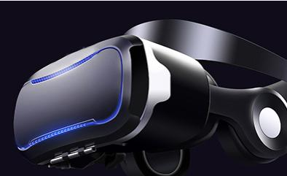
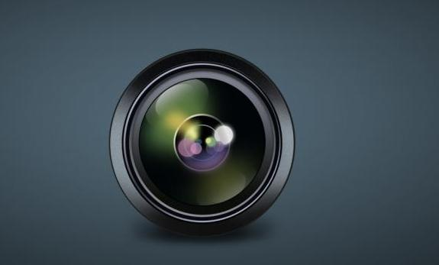

联创电子科技股份有限公司
简介
打造世界一流基业长青的光学光电企业

Slide 2
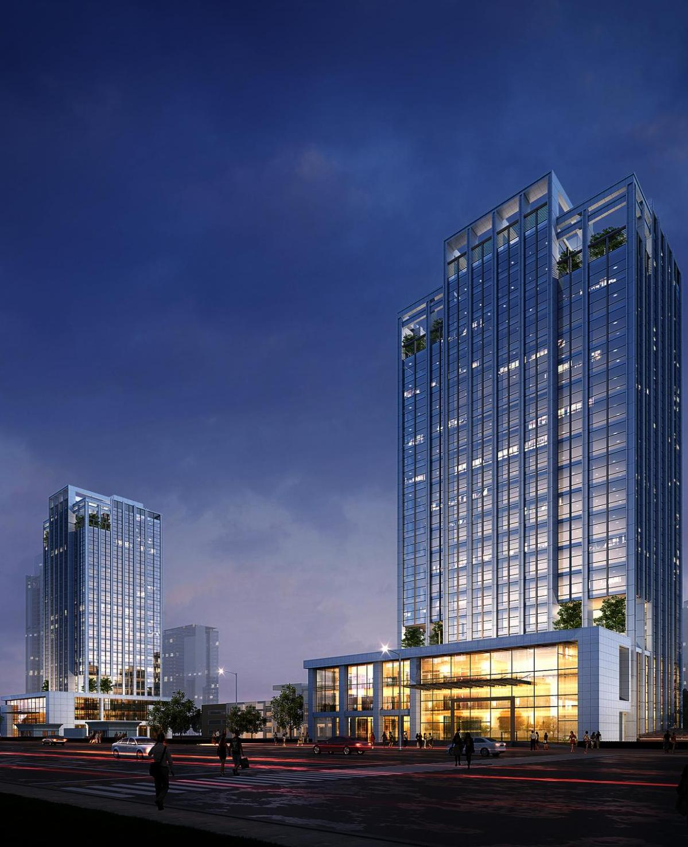

PART 01
集团简介
CONTENTS
目录
PART 02
光学产业简介
PART 03
校招篇

Slide 3
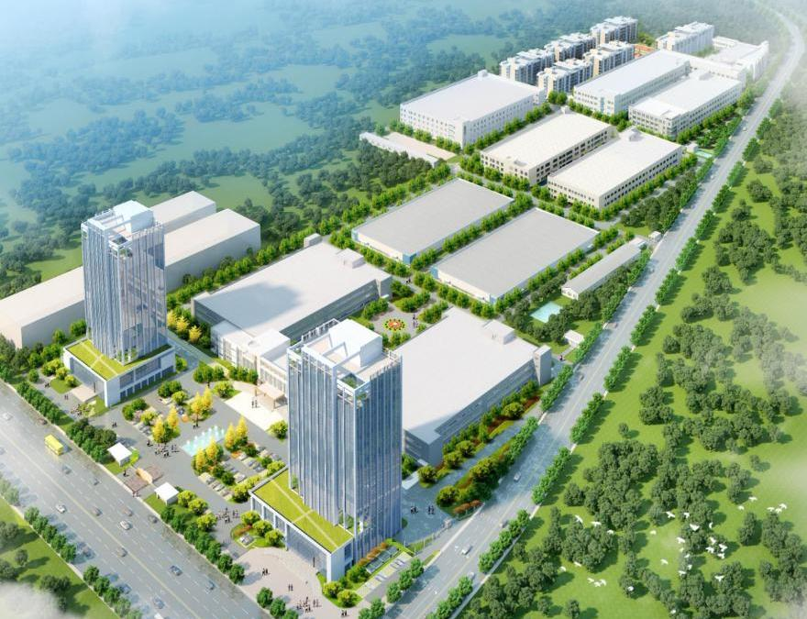
集团简介
COMPANY BRAND
※ 集团简介 ※ 企业架构 ※ 发展历程 ※ 蓝图规划 ※ 科研创新
※ 集团简介 ※ 发展历程 ※ 全球布局 ※ 科研创新

Slide 4

集团简介＞公司概况
集团概况
成立时间：2006年8月18日
集团规模：注册资本12.48亿元，全球员工超10000人，研发和技术服务人
员超1500人
上市时间：2015年12月，股票代码 002036
主营业务
重点发展：光学镜头及模组、触控显示产业
布局培育：集成电路产业
产品应用：智能终端、智能汽车、智慧家庭和智慧城市等领域
核心竞争力
产业产能：具备年产高清广角镜头及手机镜头3亿颗、触控显示屏
1.2 亿片的生产能力
研发中心：南昌、上海、重庆、上饶、美国湾区、德国慕尼黑、韩国首尔
制造基地：江西（南昌、抚州、万年、新干）、重庆、黄石、泸州、
印度、郑州、常州、合肥

Slide 5
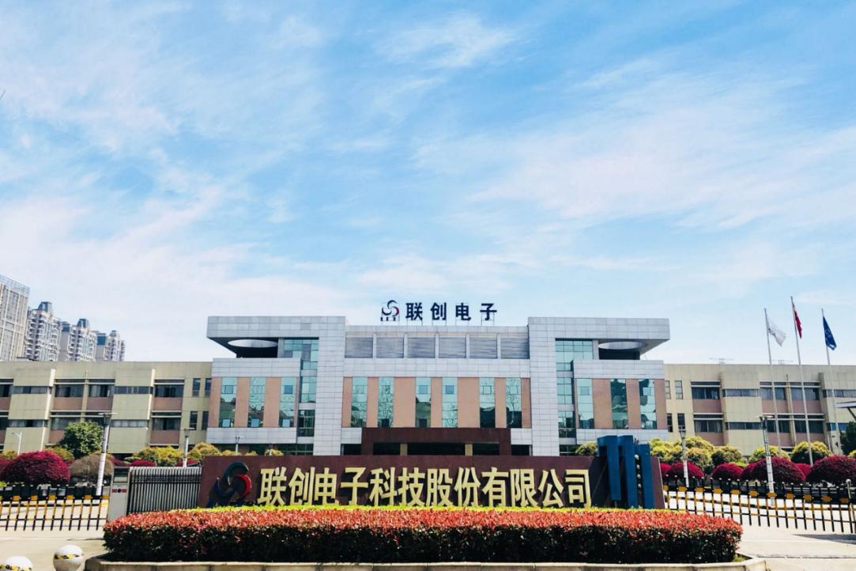
集团简介＞关于我们
联创电子科技股份有限公司成立于2006年， 2015年12月在深交所中小板借壳上市（证券代码：002036）。
联创电子重点发展光学镜头及影像模组、触控显示器件等新型光学光电产业，投资和培育电声及芯片产业，公司产品广泛应用于智能终端、智能汽车、智慧家庭、智慧城市等领域。
十余年来，不断夯实产业基础，持续创新发展，陆续在江西、重庆、郑州、常州、黄石、合肥等地建立产业基地。拥有特斯拉、三星、京东方、华为、联想、中兴通讯、大疆、vivo、深天马等优质客户。在美国湾区、德国慕尼黑、韩国首尔、上海、深圳等地建立了研发运营中心，整合凝聚海内外顶尖研发人才；联合清华大学、四川大学等成立研究院和院士工作站，共同开展前沿技术的应用研究。
联创电子秉承“联合共赢、创新发展”的企业精神，做大做强具有高技术、高附加值的光学、光电核心产业，致力于把公司打造成为世界一流基业长青的光学光电企业。

Slide 6
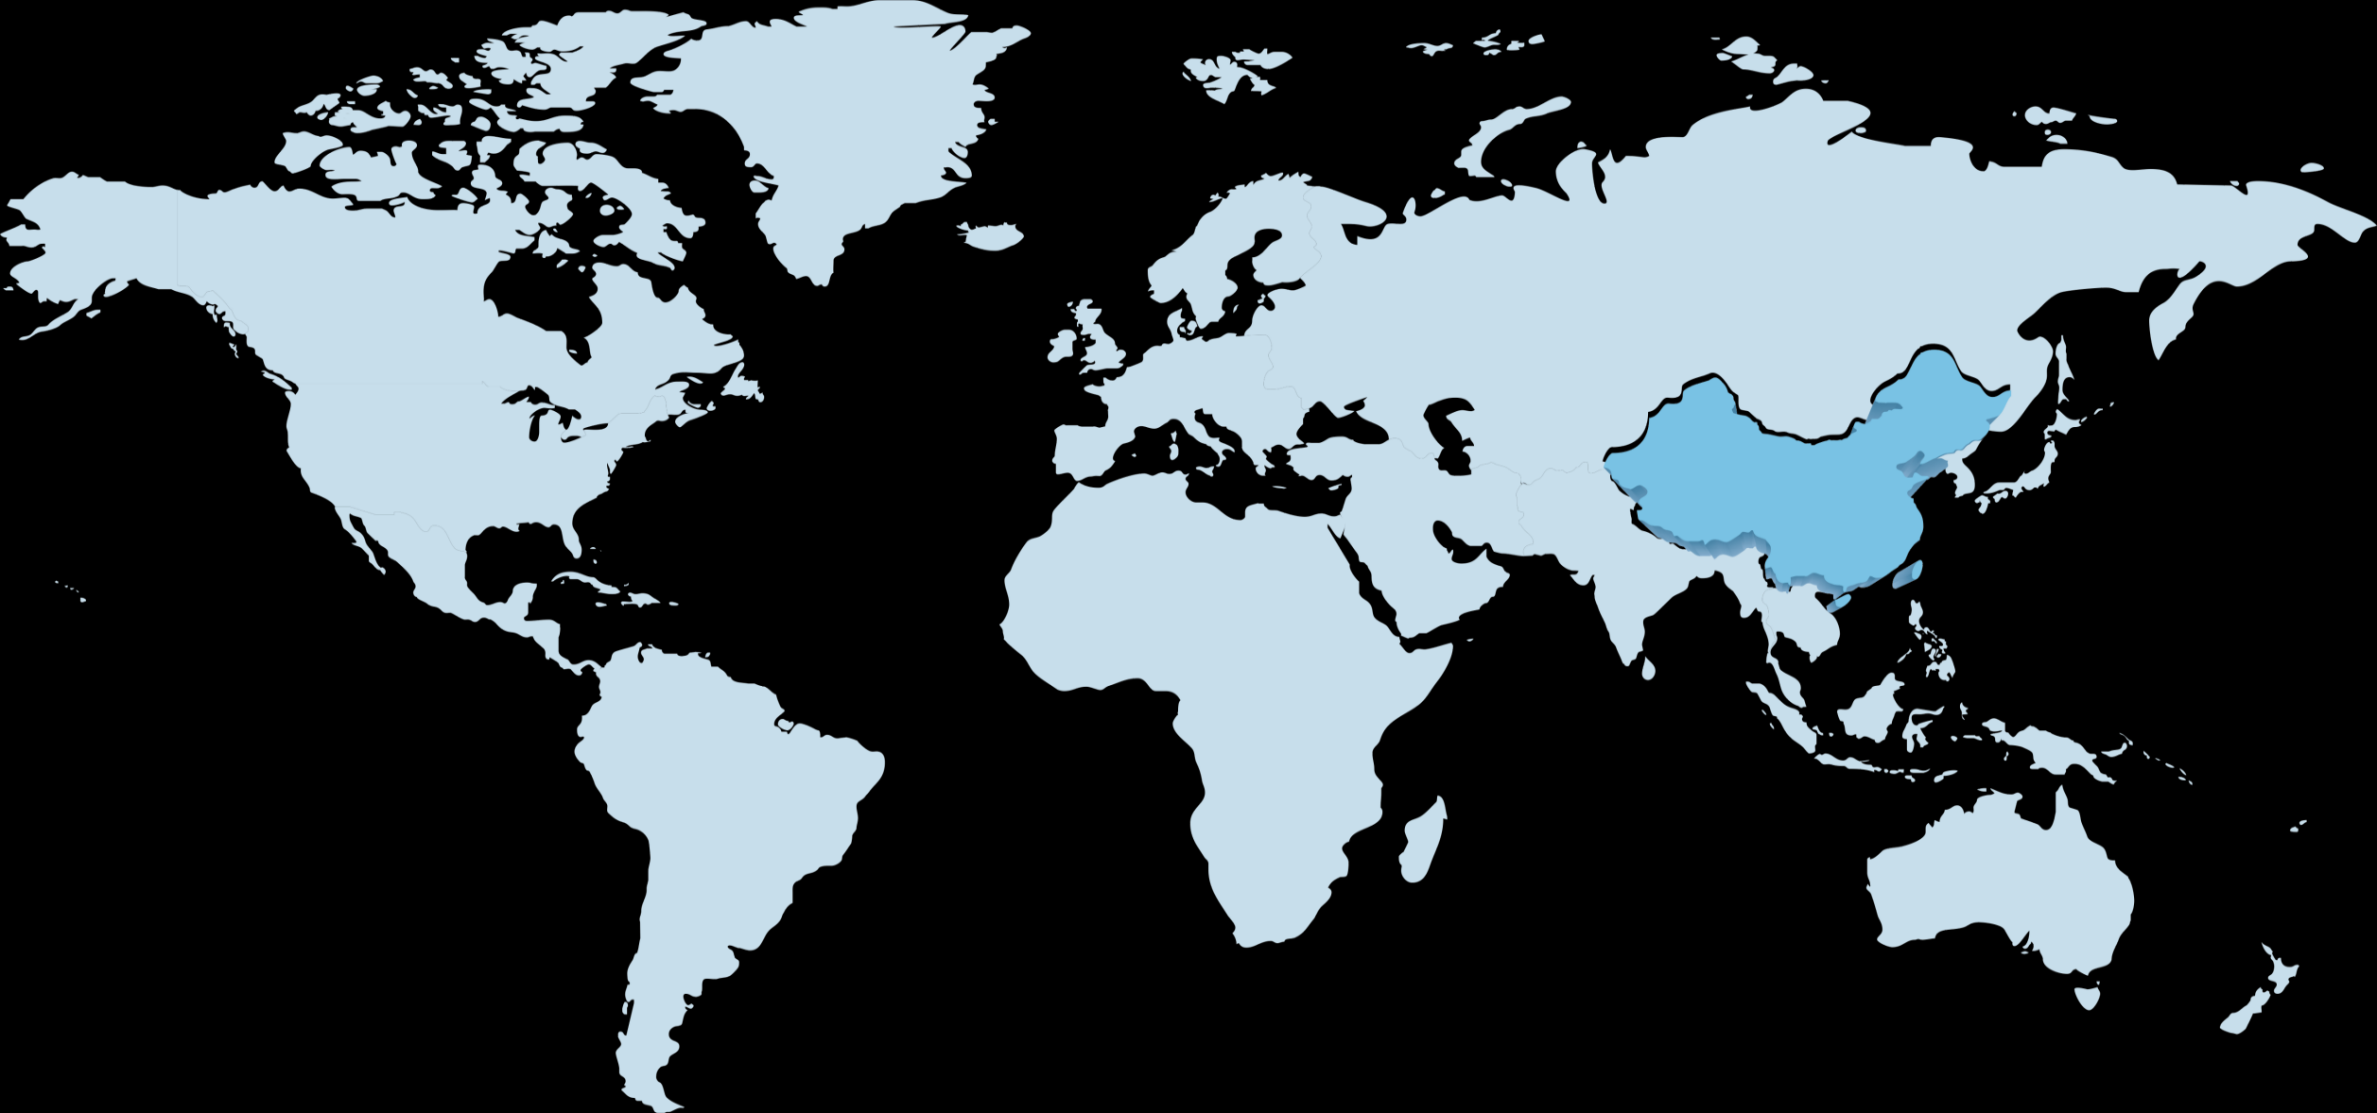

全球布局
德国慕尼黑
美国湾区
韩国首尔
中国
印度
产业制造基地
研发运营中心
中国（南昌、中山、上海、重庆、上饶）
美国湾区、德国慕尼黑、韩国首尔
河南
光学产业基地：南昌、常州、抚州、郑州、合肥
重庆
常州
泸州
黄石
触显产业基地：江西（南昌、抚州、万年、新干）、重庆、郑州、黄石、泸州、印度
销售服务中心
江西
中国（郑州、深圳、香港）、美国湾区、德国慕尼黑、韩国首尔
深圳
香港

Slide 7
联创电子每年研发投入约占销售收入的5%；拥有博士后创新实践基地、技术中心、工程技术研究中心、重点实验室，以南昌为中心，建立辐射北京、上海、深圳以及美国湾区、德国慕尼黑、韩国首尔的研发体系，整合凝聚海内外顶尖研发人才；依托清华大学、四川大学深厚的光学工程学术积淀，设立院士工作站，共同开展光学前沿技术和工程的应用研究；通过多项国际国内知名认证，每年有数百项发明专利申请和授权，承担并完成多项国家、省、市级科研重大攻关和产业化专项。截止2020年底，公司有效专利382项，其中国内发明专利77项，美国发明专利4项，实用新型专利296项。
科研创新

Slide 8


产业简介
COMPANY INDUSTY
※ 光学产业 ※ 触显产业 ※ 终端产业 ※ 对外投资

Slide 9

光学产业＞产业概述
高清广角镜头及模组
车载镜头及模组
联创电子光学产业创建于2009年9月，专业从事各类光学镜头及影像模组的研发、制造和销售。经过十余年的发展，已经形成了一套较为完备的科研创新体系，在光学精密模具、非球面玻璃镜片模压成型、高清广角镜头及影像模组、汽车高级辅助安全驾驶车载镜头、高端玻塑混合手机镜头等方面的工程技术能力，已位于行业领先水平。
联创电子已经跻身全球光学产业第一阵营，未来将利用业已形成的精密光学元件制造基础，充分发挥研发和技术优势，加大资本投入，进一步扩大光学镜头和光电组件的市场占有率；加大对车载电子、智能手机、AR/VR等光学和光电组件的研发和技术投入，提升企业竞争力。
光学部品
光学产业
AR/VR产品部件
手机镜头及影像模组
... ...

Slide 10
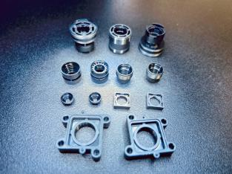

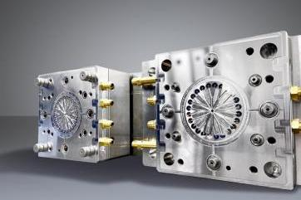



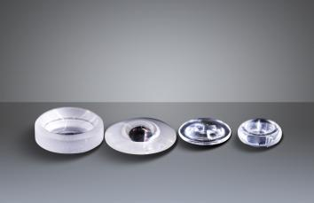


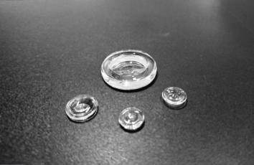
光学产业＞光学部品
应用领域
塑胶结构件
精密模具
网络监控
无人机
执法相机
...
球面玻璃镜片
运动相机
更多
塑胶镜片
非球面玻璃镜片
产品材质：ALL GLASS， Plastic

Slide 11
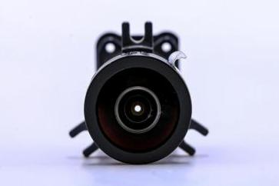
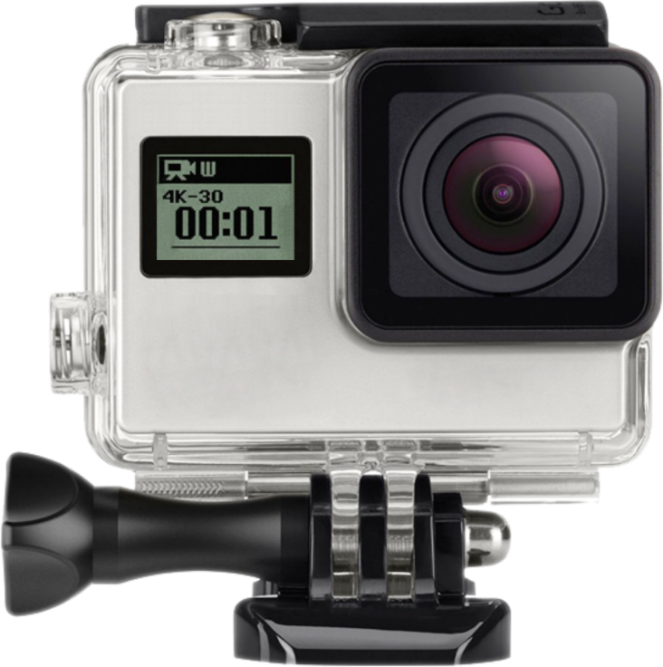
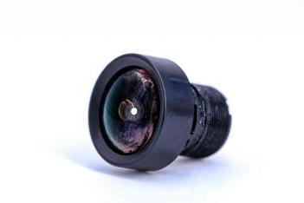

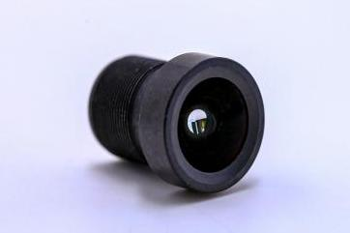
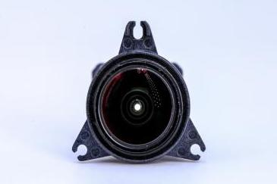
光学产业＞高清广角镜头及模组
应用领域
高清广角镜头12M
高清广角镜头8M
运动相机
全景相机
无人机
...
智能家居
网络监控
更多
高清广角镜头14M
高清广角镜头23M
产品规格：8M-48M
产品结构：MG+G，ALL GLASS

Slide 12
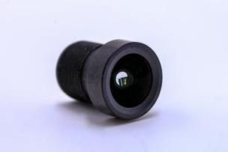
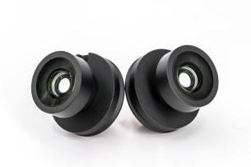
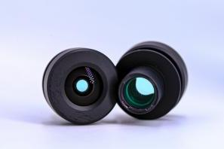






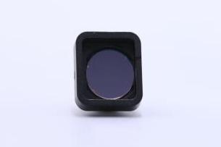
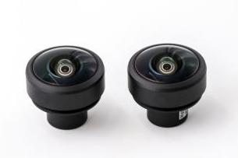
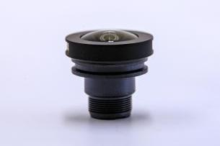
光学产业＞车载镜头及模组
应用领域
行车记录镜头
自动驾驶感知镜头
盲点检测镜头
汽车前视
汽车环视
汽车后视
...
汽车侧视
汽车内视
更多
驾驶员疲劳提醒镜头
全景泊车镜头
倒车影像镜头
产品规格：1M-8M
产品结构：G,G+P,MG+G,MG+P,MG+G,MG+G+P

Slide 13
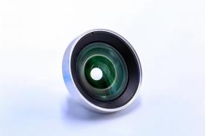

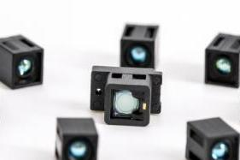


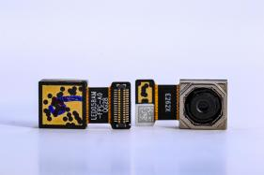
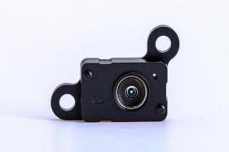
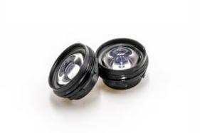
光学产业＞手机镜头及影像模组
手机
外挂镜头
应用领域
...
准直镜头/模组
摄像模组
FF/AF/PDAF
双摄、单摄
平板电脑
手机
更多
FF/AF/PDAF
双摄、单摄
光学镜头
-5M（3-4P）
-8M（4P）
-13-32M（5-6P）
-48M+with MG
屏下指纹镜头
及模组
产品规格：Pixels：From 5M to 64M
产品结构：3P、4P、5P、6P及G+P

Slide 14
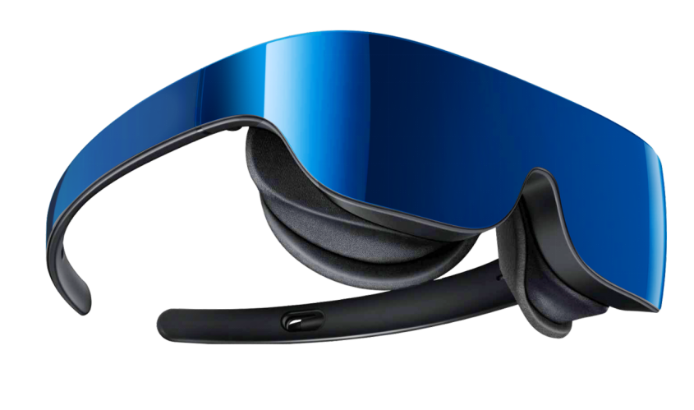
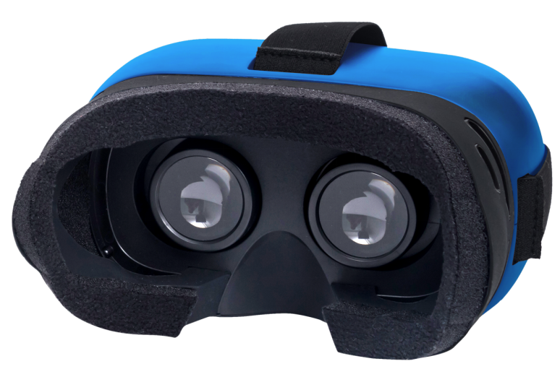


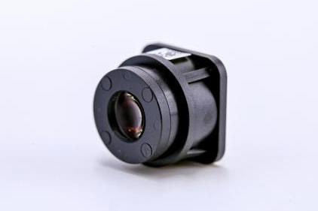
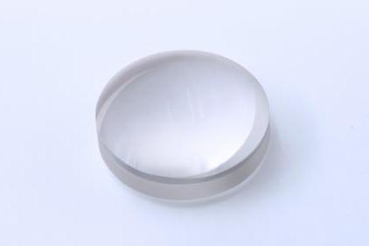
光学产业＞AR/VR产品部件
应用领域
...
AR领域
VR领域
更多
投影镜头
VR镜头
产品规格：Pixels：From 5M to 64M
产品结构：2P、3P、菲涅尔透镜

Slide 15






企业荣誉
公司多次荣获“最佳中小板上市公司”、“最佳上市公司董事会”、“最佳投资者关系管理奖”等荣誉称号，名列“江西民营企业100强”、“江西民营企业制造业100强”，排名位次逐年前移，2018年度被评为“江西功勋企业”，是江西省电子信息优质企业。

Slide 16
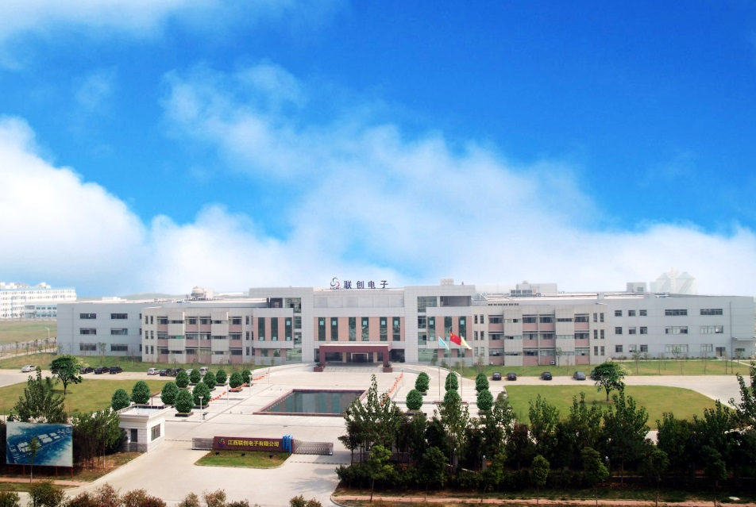
校招篇
SCHOOL RECRUITMENT
※ 招聘岗位 ※ 薪酬福利 ※ 培训晋升

Slide 17
需求专业及培养方向
序号 | 招聘专业 | 学历 | 岗位培养方向 | 上班地点
1 | 机械设计制造及其自动化机械电子工程 人工智能 | 本科 | 制品技术（PE） 自动化设备维护（ME） 生产管理 | 南昌/合肥
2 | 电子信息工程 | 本科 | 自动化设备维护（ME） 生产管理 | 南昌
3 | 应用化学 | 本科 | 制品技术（PE） | 南昌
4 | 电气自动化技术 | 大专 | 自动化设备维护（ME） 生产管理 | 南昌
5 | 模具设计与制造 | 大专 | 模具加工技术员 | 南昌
6 | 物流管理 管理科学 | 本科 | 生产管理 | 南昌

Slide 18
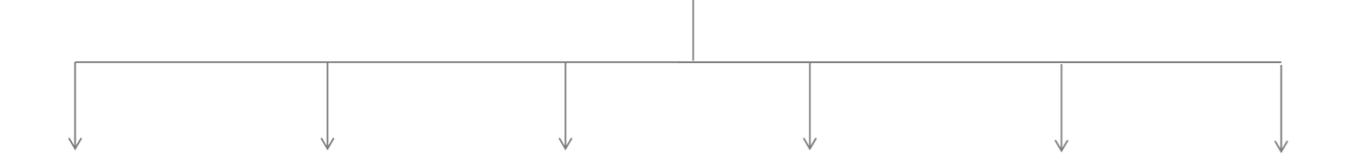
薪酬福利
薪资构成
基本工资
岗位津贴
学历津贴
绩效工资
服务津贴
加班费
本科生薪资标准：
7500元-8000元
PS：每年1月和7月有晋升/薪资调整机会
研究生薪资标准：
9500元-10500元

Slide 19
福利体系
薪酬激励
福利保障
高竞争力的年度调薪
优秀员工奖励
优秀管理干部奖励
工龄津贴
社会保险（六险）
住房公积金
结婚礼金
生育礼金
节日福利
生日福利
带薪假期
法定节假日
带薪年假
婚假
产检假、产假
陪产假、育儿假
带薪病假
丧假
生活无忧
免费工作餐（三餐）
免费住宿
良好的生活环境
不定期的团队活动

Slide 20
南昌人才奖励
一次性落户奖励
落户奖励：落户南昌一次性奖励1000元
人才十条
一次性生活补贴
落户南昌+与企业签订三年以上劳动合同+缴纳社保
补贴标准：硕士生3万元、本科生2万元。
购房补贴
三年以上劳动合同+缴纳社保满2年+在昌首次购买商品住房
补贴标准：硕士生6万元

Slide 21
职业晋升
工程/研发总监
高级工程师
总监
主任工程师
技术系列
经理
工程师
课长
助理工程师
管理系列

Slide 22


企 业 环 境
周边环境
艾溪湖湿地公园
地址：青山湖区昌东大道
距离公司：3公里
鱼尾洲公园（南昌网红公园）
地址：南昌市青山湖区艾溪湖北路
距离公司：2公里

Slide 23
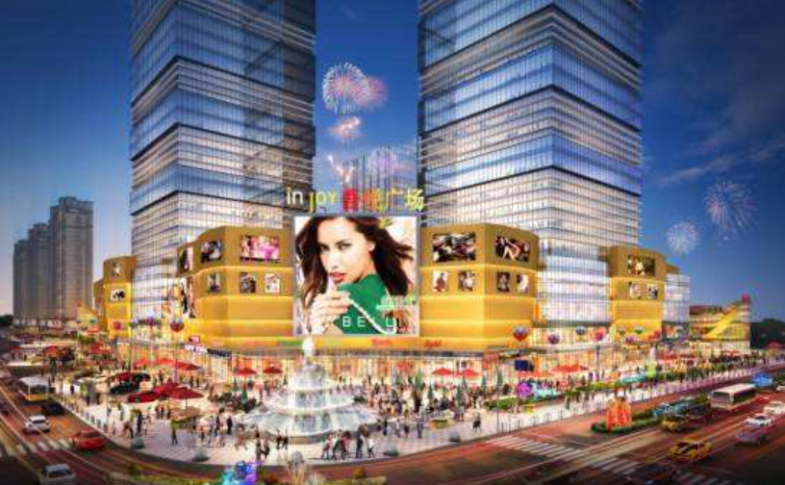
周边环境
新城吾悦广场
地址：青山湖区艾溪湖北路77号
距离公司：1公里

Slide 24
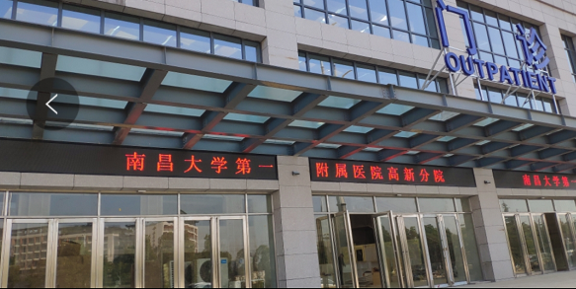
周边环境
南昌大学第一附属医院
地址：青山湖区昌东大道7889号
距离公司：3.6公里

Slide 25
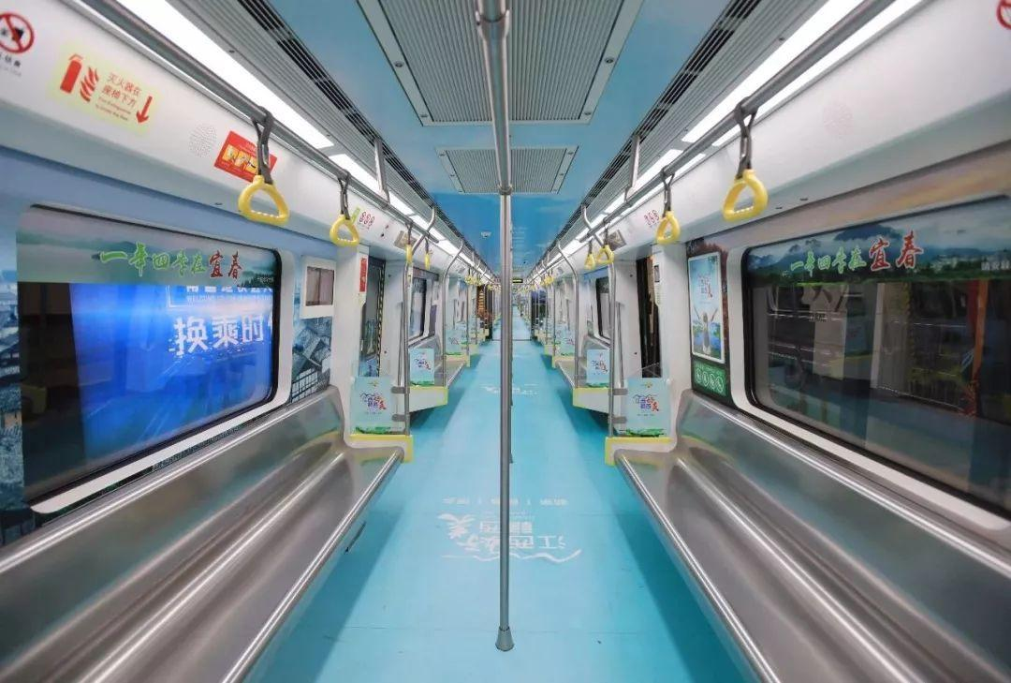
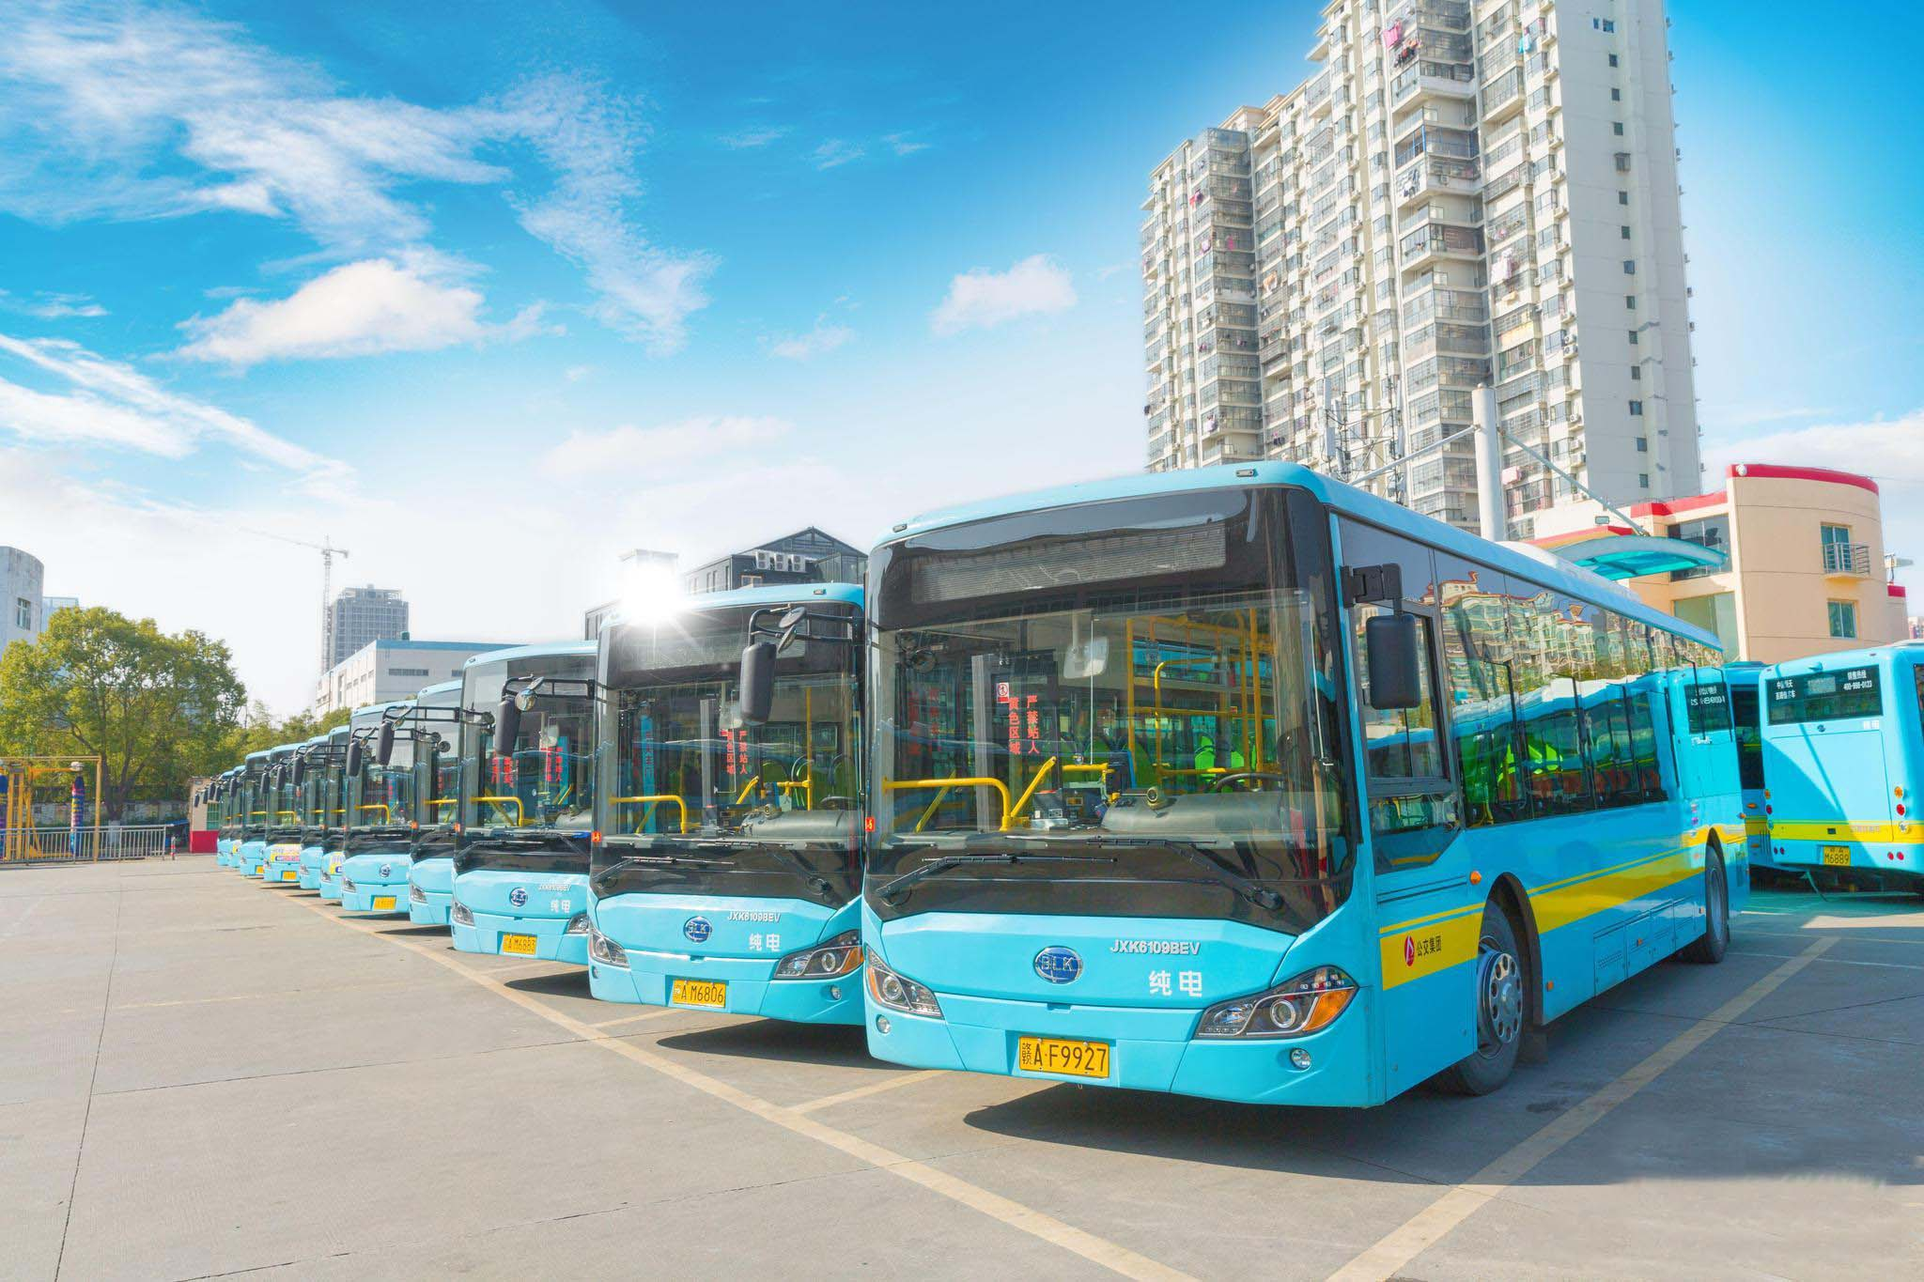
交通
公交线路：802、857、870
地铁3号线：京东大道站
地铁4号线：北沥站，距离公司直线距离500米

Slide 26
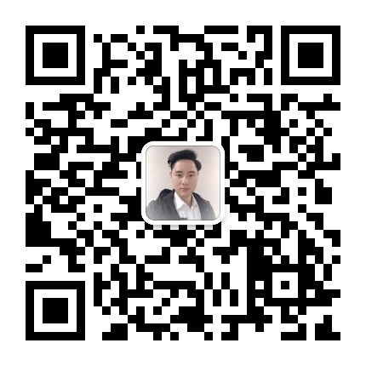
联系人：刘先生
电话：
(1)座机：0791-88165416
(2)手机：17770056105（微信同号）
简历投递邮箱：ll_huang@lcetron.com

Slide 27

联合共赢 创新发展

